Slide 1
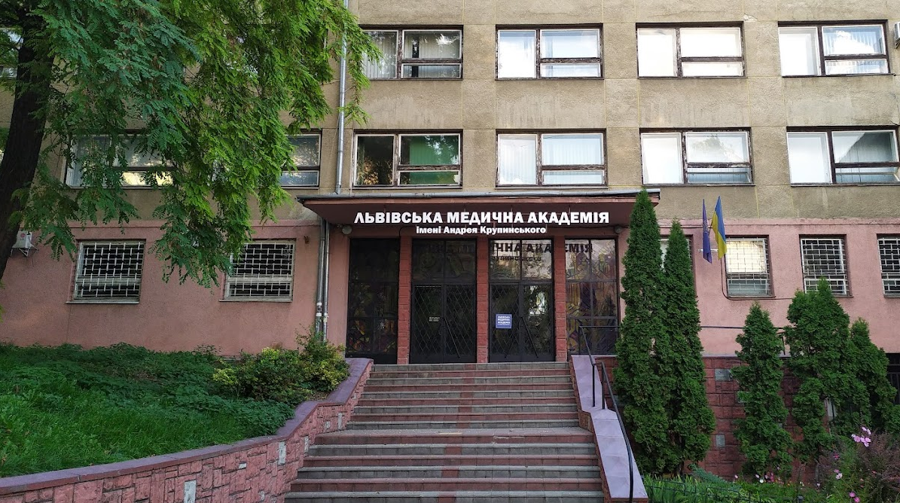
Львівська медична академія імені Андрея Крупинського
Основні результати та здобутки наукової діяльності Львівської медичної академії імені Андрея Крупинського
(2023-2024 н.р.)
Проректор з наукової роботи
к. філолог.н., доцент
Оксана Стоколос–Ворончук

Slide 2
Динаміка якості кадрового складу

Slide 3
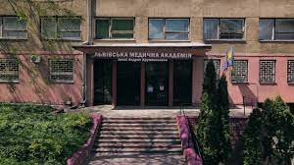
Напрямки наукової роботи
Комплексні теми кафедр
Наукова робота кафедр
Рада молодих учених
Студентське наукове товариство
Робота з аспірантами, магістрантами
Всеукраїнські конференції

Slide 4
Теми комплексного наукового дослідження кафедр
Удосконалення фахових компетентностей сестри/брата медичних в контексті реформи галузі охорони здоров’я України.
Прикладні аспекти методики викладання фундаментальних дисциплін в процесі підготовки медичних працівників.
Розробка інноваційних методик підготовки медсестер в контексті формування фахової компетенції на основі дослідження тенденцій ринку праці та зайнятості.
Медична реабілітація у збереженні та відновленні фізичного та психічного здоров’я.
Соціокультурна компетентність як складова професійної конкурентоспроможності медика.
Науково-інформаційне обгрунтування технологій перспективних клініко-лабораторних і гігієнічних досліджень для внесення в освітньо-професійні програми.
Формування фахових компетенцій у спеціалістів аптек та закладів охорони здоров’я.
Визначення та оцінка загального рівня соматичного(фізичного) здоров’я студентів ВНЗ та школярів і вплив фізичної активності на нього

Slide 5
Наукові публікації за 2023-2024 н.р.
2
11
22
75
201
21
монографії
навчальні посібники/
підручники
статті в базі даних «Scopus», «Web of Science», «Core collection» у виданнях із імпакт-фактором
статті у вітчизняному фаховому журналі
тези доповідей у міжнародних та всеукраїнських конференціях
інші публікації

Slide 6
Динаміка науково-публікаційної активності (2022-2024 н.рр.)

Slide 7
Студентська наука
Студентське наукове товариство
9 студентських наукових гуртків кафедр провели 28 студентських наукових семінарів
Підготовлено 12 студентів до участі у всеукраїнськихолімпіадах та міжнародних конкурсах
Опубліковано 59 тез доповідей студентів у міжнародних та всеукраїнських конференціях

Slide 8
Динаміка розвитку студентської науки (2022-2024 н.рр.)

Slide 9
Робота з аспірантами, магістрантами
Успішно захищено 17 магістерських кваліфікаційних робіт
3 викладачі Академії є керівниками дисертаційних робіт
4 викладачі Академії були опонентами на захисті дисертаційних робіт

Slide 10
Динаміка роботи з аспірантами, магістрантами (2022-2024 н.рр.)

Slide 11
Конференції Академії
1
3
1
Міжнародна студентська науково-практична конференція «Теоретичні та прикладні аспекти фундаментальних медико-біологічних наук»
Всеукраїнські науково-практичні конференції:
«Актуальні питання запровадження інтерактивно-інноваційних форм навчання у ЗВО медичного профілю»
«Освіта медичних фахівців: реалії та виклики сьогодення»
«Сучасні аспекти розвитку лабораторної медицини у підготовці медичних працівників сфери охорони здоров’я»
Регіональна науково-практична конференція
«Стратегія розвитку вищої медсестринської освіти»
Видано 5 збірників матеріалів проведених конференцій

Slide 12
Конференції Академії (2022-2024 н.рр.)

